Slide 1
Вычислительный эксперимент «Исследование видимых траекторий движения планет солнечной системы»
Волкова Аня
1 курс, ИВТ, ИКНИТО
РГПУ им. А. И. Герцена

Slide 2
Цель лабораторной работы
Организовать и провести вычислительный эксперимент для исследования траектории движения планет Солнечной системы средствами электронных таблиц.
Самостоятельно найти, или придумать аналогичную задачу траектории тел
Составить портфолио

Slide 3
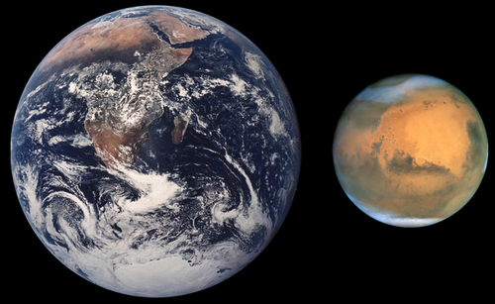
Формулировка задачи
Иследовать видимую траекторию движения Марса относительно Земли

Slide 4
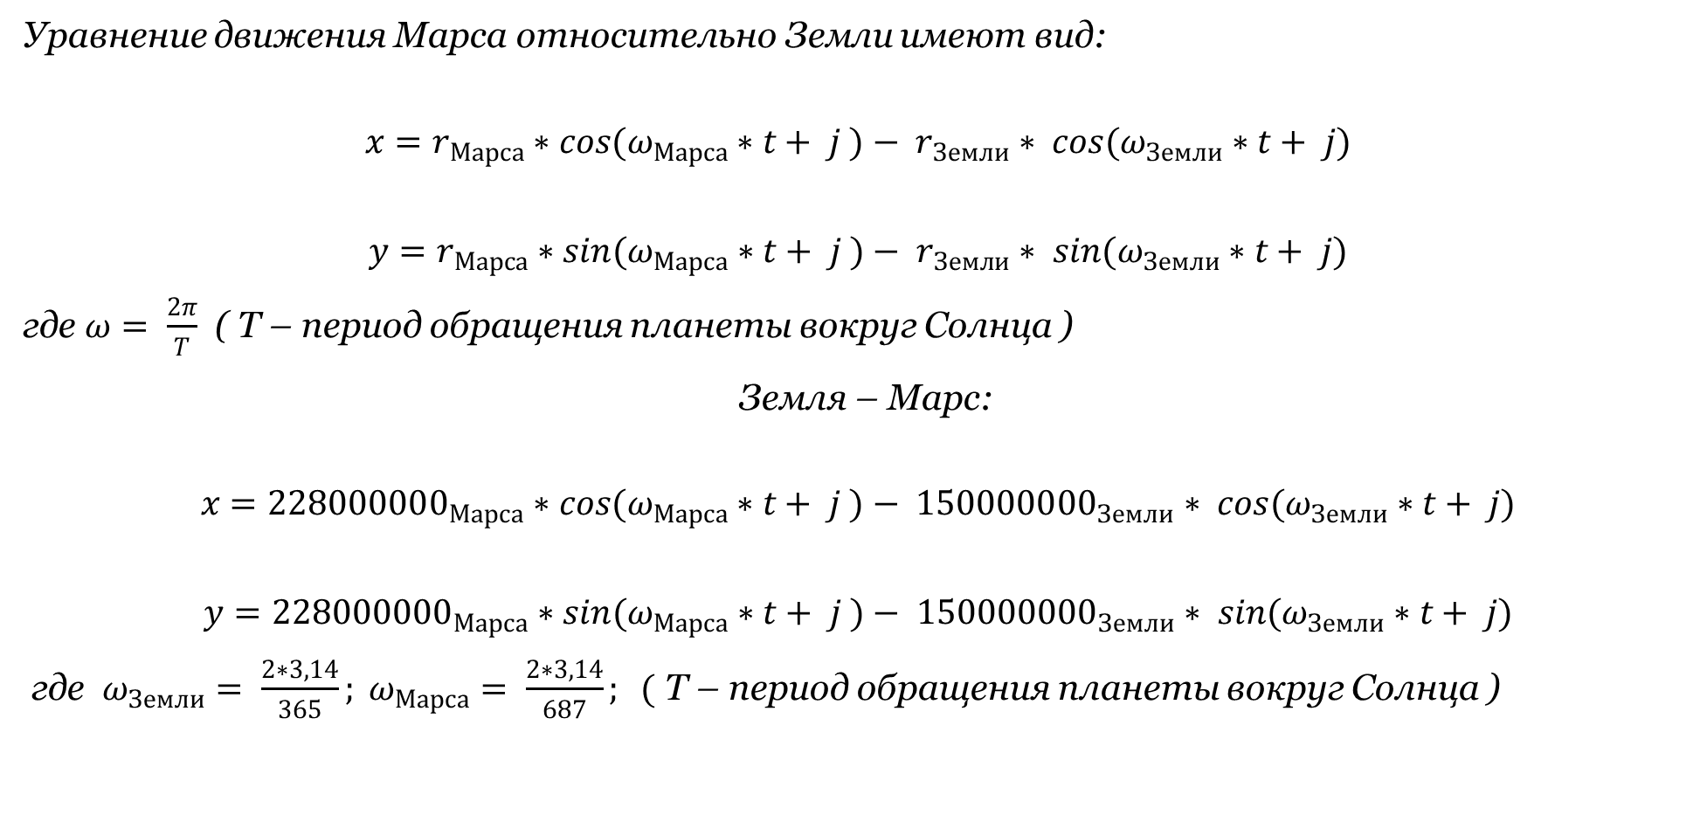
Математическая модель
Уравнение движения Марса относительно Земли имеют вид:
$$x=r_{Марса}∗\cos{(ω_{Марса}∗t}+ j )− r_{Земли}∗ cos(ω_{Земли}∗t+ j)$$
$$y=r_{Марса}∗\sin{(ω_{Марса}∗t}+ j )− r_{Земли}∗ sin(ω_{Земли}∗t+ j)$$
где $ω= \frac{2π}{T}$ ( T – период обращения планеты вокруг Солнца )
Земля – Марс:
$$x={228000000}_{Марса}∗\cos{(ω_{Марса}∗t}+ j )− {150000000}_{Земли}∗ cos(ω_{Земли}∗t+ j)$$
$$y={228000000}_{Марса}∗\sin{(ω_{Марса}∗t}+ j )− {150000000}_{Земли}∗ sin(ω_{Земли}∗t+ j)$$
где $ω_{Земли}= \frac{2∗3,14}{365}; ω_{Марса}= \frac{2∗3,14}{687}; ($ T – период обращения планеты вокруг Солнца )

Slide 5
Траектория движения Марса относительно Земли

Slide 6
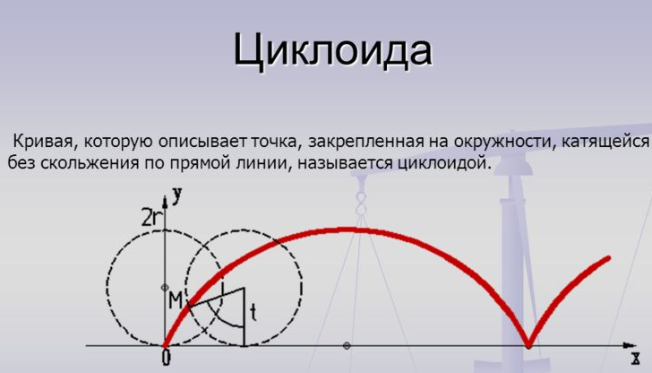
Формулировка задачи
Исследовать видимую траектория движения точки обода велосипедного колеса относительно земли

Slide 7

Математическая модель
Примем горизонтальную ось координат в качестве прямой, по которой катится велосипедное колесо.
Циклоида описывается параметрически
$$x=r∗t−r∗sin(t)$$
$$y=r−r∗cos(t)$$
Где $r$ – это радиус обода велосипедного колеса
t – это время
Точка обода велосипедного колеса – земля:
x= 0,5 * t – 0,5 * sin(t)
y = 0,5 – 0,5 * cos(t)
$r$ = 0,5 м

Slide 8
Траектория движения точки обода велосипедного колеса

Slide 9
Вывод
Мы построили видимые траектории движения Марса относительно Земли и точки обода велосипедного колеса относительно земли. Исследуя полученные графики, мы можем утверждать, что движения, как Марса, так и точки обода велосипедного колеса по рассмотренным траекториям являются циклическими.

